Slide 1

Муниципальное казенное дошкольное образовательное учреждение№35
«Детский сад комбинированного вида д. Нурма»
Образовательная программа
дошкольного образования
(краткая презентация для родителей)

Slide 2

Согласно ст.10 п.4. Федерального закона от 29.12.12. №273 – ФЗ «Об образовании в Российской Федерации» первым уровнем общего образования является дошкольное образование

Slide 3

согласно ст. 12 п.6
ФЗ «Об образовании в РФ» в соответствии с Федеральным образовательным стандартом дошкольного образования (далее - ФГОС ДО), утвержденным приказом Минобрнауки России
от 17 октября 2013 г. № 1155, с учетом Примерной образовательной программой дошкольного образования
«От рождения до школы» наш детский сад разработал образовательную программу (далее - ОП)

Slide 4

Цель ОП: создать оптимальные условия для полноценного проживания ребенком дошкольного детства, формирова­ние основ базовой культуры личности, всестороннее развитие психичес­ких и физических качеств в соответствии с возрастными и индивидуальными особенностями, подготовка к жизни в современном обществе, к обучению в школе, обеспечение безопасности жизнедеятельности дошкольника.
Особое внимание в Программе уделяется развитию личности ребенка, сохранению и укреплению здоровья детей, а также воспитанию у дошкольников таких качеств, как:
• патриотизм;
• активная жизненная позиция;
• творческий подход в решении различных жизненных ситуаций;
• уважение к традиционным ценностям

Slide 5
Основные принципы дошкольного образования:
1) полноценное проживание ребенком всех этапов детства (младенческого, раннего и дошкольного возраста), обогащение (амплификация) детского развития;
2) построение образовательной деятельности на основе индивидуальных особенностей каждого ребенка, при котором сам ребенок становится активным в выборе содержания своего образования, становится субъектом образования (далее - индивидуализация дошкольного образования);
3) содействие и сотрудничество детей и взрослых, признание ребенка полноценным участником (субъектом) образовательных отношений;
4) поддержка инициативы детей в различных видах деятельности;
5) сотрудничество дошкольных групп с семьей;
6) приобщение детей к социокультурным нормам, традициям семьи, общества и государства;
7) формирование познавательных интересов и познавательных действий ребенка в различных видах деятельности;
8) возрастная адекватность дошкольного образования (соответствие условий, требований, методов возрасту и особенностям развития);
9) учет этнокультурной ситуации развития детей.
10)обеспечение преемственности дошкольного общего и начального общего образования.

Slide 6

В дошкольное учреждение принимаются дети в возрасте от 1,5 до 7 лет.
МКДОУ№35 д. Нурма работает по 5-дневной рабочей недели с 7.00 до 17.30 и обеспечивает охрану жизни и здоровья детей, их воспитание, обучение и развитие по направлениям: физическое развитие, познавательное развитие, социально-коммуникативное развитие, художественно-эстетическое развитие, речевое развитие, приобщению воспитанников к общечеловеческим ценностям, обеспечению общей психологической готовности ребенка к обучению в школе.
В учреждении функционирует 8 групп:
Первая группа раннего возраста – 1,5 – 2 лет
Вторая группа раннего возраста – 2-3 года
Младшая (2 группы) – 3-4 года
средняя - 4-5 лет
старшая -5-6 лет
подготовительная – 6-7 лет
речевая группа – 5 -7 лет

Slide 7
Ожидаемый результат образования в раннем возрасте:
ребёнок интересуется окружающими предметами и активно действует с ними;
эмоционально вовлечён в действия с игрушками и другими предметами, стремится проявлять настойчивость в достижении результата своих действий;
ребёнок использует специфические, культурно фиксированные предметные действия, знает назначение бытовых предметов (ложки, расчёски, карандаша и пр.) и умеет пользоваться ими.
Владеет простейшими навыками самообслуживания; стремится проявлять самостоятельность в бытовом и игровом поведении;
ребёнок владеет активной и пассивной речью, включённой в общение;
может обращаться с вопросами и просьбами, понимает речь взрослых; знает названия окружающих предметов и игрушек;
ребёнок стремится к общению со взрослыми и активно подражает им в движениях и действиях; появляются игры, в которых ребёнок воспроизводит действия взрослого;
ребёнок проявляет интерес к сверстникам; наблюдает за их действиями и подражает им;
ребёнок интересуется стихами, песнями и сказками, рассматривает картинки, стремится двигаться под музыку; проявляет эмоциональный отклик на различные произведения культуры и искусства;
у ребёнка развита крупная моторика, он стремится осваивать различные виды движений (бег, лазанье, перешагивание и пр.).

Slide 8
Что знает и умеет наш выпускник:
ребёнок овладевает основными культурными способами деятельности, проявляет инициативу и самостоятельность в разных видах деятельности — игре, общении, познавательно-исследовательской деятельности, конструировании и др.;
ребёнок обладает установкой положительного отношения к миру, к разным видам труда, другим людям и самому себе, обладает чувством собственного достоинства; Способен договариваться, учитывать интересы и чувства других, сопереживать неудачам и радоваться успехам других, адекватно проявляет свои чувства, в том числе веру в себя, старается разрешать конфликты;
ребёнок обладает развитым воображением, которое реализуется в разных видах деятельности, и прежде всего в игре; ребёнок владеет разными формами и видами игры,
ребёнок достаточно хорошо владеет устной речью, может выражать свои мысли и желания, может использовать речь для выражения своих мыслей, чувств и желаний, построения речевого высказывания в ситуации общения, может выделять звуки в словах, у ребёнка формируются предпосылки грамотности;
ребёнок способен к волевым усилиям, может следовать социальным нормам и правилам поведения в разных видах деятельности,
ребенок проявляет любознательность, задаёт вопросы взрослым и сверстникам, интересуется причинно-следственными связями, пытается самостоятельно придумывать объяснения явлениям природы и поступкам людей; склонен наблюдать, экспериментировать.

Slide 9
Содержание Программы обеспечивает (согласно п. 2.6. ФГОС ДО) развитие личности, мотивации и способностей детей в различных видах деятельности
Физическое развитие
Художественно-эстетическое развитие
Образовательные области
Познавательное развитие
Социально-коммуникативное развитие
Речевое развитие

Slide 10
Образовательная область "Социально-коммуникативное развитие"
Моральное воспитание
(нравственно, патриотическое)
Безопасность
Трудовое воспитание
Приобщение к общепринятым нормам и правилам взаимоотношений со сверстниками и взрослыми;
Формирование гендерной, семейной, гражданской принадлежности, патриотических чувств.
непосредственно образовательную деятельность
Формирование представлений об опасных для человека ситуаций и способах поведения в них;
Передача знаний о ПДД и ПБ;
Формирование осторожного отношения к опасным для человека ситуациям.
развитие трудовой деятельности;
воспитание ценностного отношения к собственному труду, труду других людей и его результатам;
формирование первичных представлений о труде взрослых.

Slide 11

Игра, как особое пространство развития ребенка
Данное направление решаются исходя из следующих задач:
Развивать у дошкольников интерес к различным видам игр,
самостоятельность в выборе игр;
побуждать к активной деятельности.
Формировать у детей умение соблюдать в процессе игры правила поведения.

Slide 12

Игра воспитывает новые качества личности ребенка
целеустремленность
активность
Положительные эмоции
Лидерские черты характера
Замысел игры

Slide 13
Образовательная область "Познавательное развитие"
Приобщение к социокультурным ценностям
Формирование целостной картины мира
Формирование элементарных математических представлений
Формирование познавательно-исследовтельской деятельности

Slide 14
Образовательная область «Речевое развитие»
Развитие свободного общения со сверстниками и взрослыми
Развитие всех компонентов устной речи
Практическое овладение нормами речи

Slide 15
Образовательная область "Художественно-эстетическое развитие"
Изобразительная деятельность
(лепка, рисование, аппликация)
Конструктивно-модельная деятельность
Музыкально-художественная деятельность
Развитие интерес к различным видам изобразительной деятельности;
Совершенствование умений в рисовании, лепке, аппликации;
Воспитание умения понимать содержание произведений искусства
Развитие интереса к конструктивной деятельности;
Знакомство и умение работать с разными видами конструктора;
Воспитывать умения работать в коллективе.ую деятельность
Развитие музыкальных способностей;
Развитие детского музыкально-художественного творчества;
Приобщение к музыкальному искусству;
Воспитание эмоциональной отзывчивости.

Slide 16
Образовательная область «Физическое развитие»
Физическая культура
Развитие физических качеств
Закрепление умения по ориентировке в пространстве
Охрана здоровья
Приобщение к ценностям здорового образа жизни
Приобщение к закаливанию

Slide 17
Виды детской деятельности
Игровая
(«Играй как я»)
Коммуникативная
(«Все расскажу»)
Продуктивная
(«Делай как я»)
Учебная («Знаю и умею»)
Познавательная
(«Хочу все знать»)

Slide 18
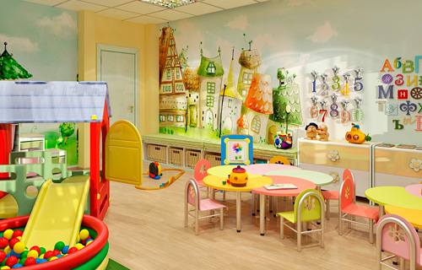
Деятельность сотрудников МКДОУ
ребенок
Инструктор по физической культуре
Учитель-логопед
Музыкальный руководитель
педагоги

Slide 19
Методы и технологии в работе МКДОУ
диагностический метод,
метод координации и коррекции,
коммуникативный метод,
приемы создания ситуации коллективного и индивидуального выбора,
игровые методы,
рефлексивные приемы и методы,
проектная деятельность,
проблемно-поисковая (исследовательская) деятельность,
ТРИЗ,
метод моделирования,
дифференцированное обучение,
деятельностный подход,
интегрированное обучение,
проблемно-игровое обучение,
здоровьесберегающие технологии,
информационные компьютерные технологии.

Slide 20
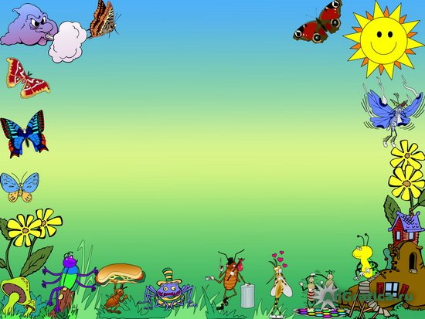
Сотрудничество с социальными институтами
Центр внешкольной работы
Школа искусств
СОШ
Амбулатория
МКДОУ
Библиотека
ЦДиК
г. Тосно
Пожарная часть №86 г. Тосно
ГИБДД
г. Тосно

Slide 21
Особенности взаимодействия с семьями воспитанников
Воспитанник
МКДОУ
Семья воспитанника
Целостный воспитательно-образовательный процесс

Slide 22
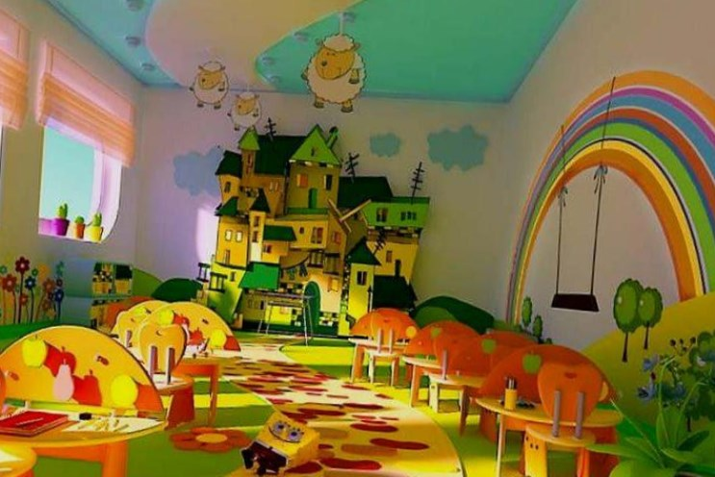
БОЛЬШОЕ СПАСИБО
ЗА ВНИМАНИЕ

